Slide 1
Plán aktivit (harmonogram)
Time management

Slide 2
Time management – formy komunikace
Jaké máme formy komunikace?
Znáte nějaké metody pro tvorbu plánu aktivit?
Co musíme vědět pro tvorbu plánu aktivit (harmonogramu)?

Slide 3
Klíčové osoby v projektu
Jméno | Dovednosti, schopnosti | Role a kompetence v projektu
 |  | Projektový manažer
 |  | Kontrolor, projektový dohled
 |  | Projektová podpora
 |  | Člen týmu
 |  | Markeťák, mluvčí
 |  | Koordinátor

Slide 4
Úkoly
Vytvořte seznam aktivit.
Přiřaďte k nim časové rozmezí.
Přiřaďte formu komunikace.
Přiřaďte odpovědnou osobu.
Vytvořte tabulku plánů.

Slide 5
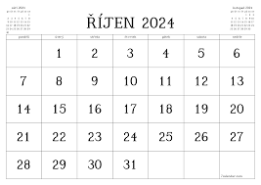
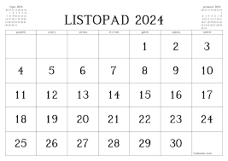
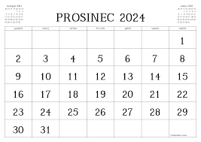
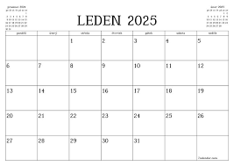

Slide 6
Tabulka plánu aktivit a odpovědnosti za splnění aktivity
Fáze projektu | Aktivita | Odpovědnost | Termín (čas)
Plánovací (předprojektová) fáze
Realizační fáze
Vyhodnocovací fáze

